Slide 1
Лабораторная работа №9 Настройка POP3/IMAP сервера
Студент: БАНСИМБА КЛОДЕЛИ ДЬЕГРА
Группа: НПИбд 02–22
дисциплина: Администрирование сетевых подсистем (Lab 9)

Slide 2
Цель работы
Целью данной работы является приобретение практических навыков по установке и простейшему конфигурированию POP3/IMAP-сервера.

Slide 3
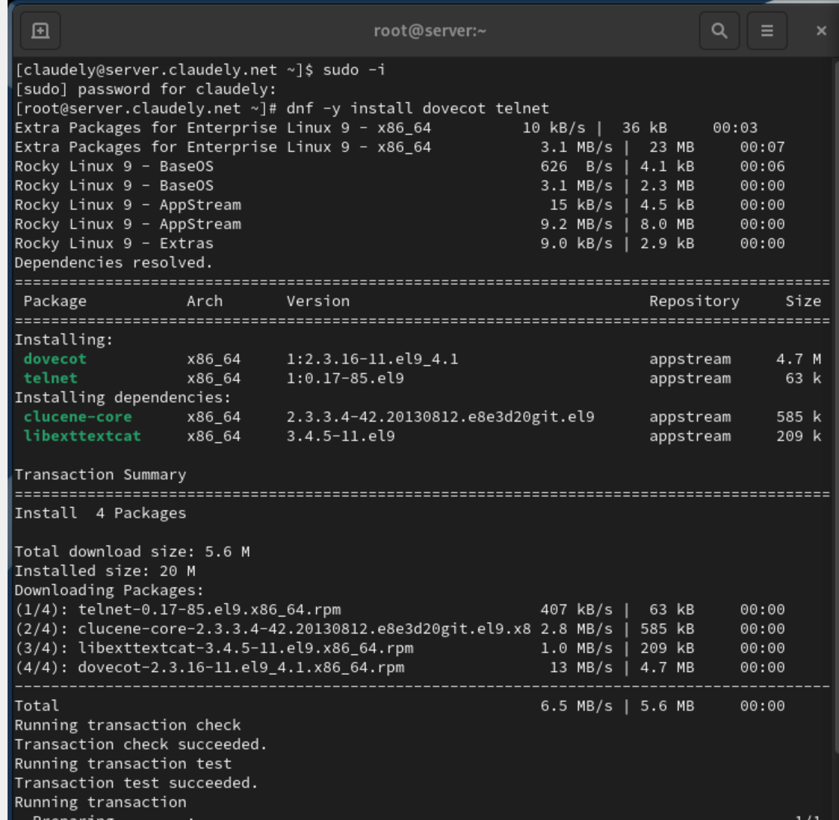
Установка Dovecot
Рис. 1. Открытие режима суперпользователя и установка пакета dovecot telnet.

Slide 4
Настройка dovecot
Рис. 2.1. Настройка в Postfix каталога для доставки почты.

Slide 5
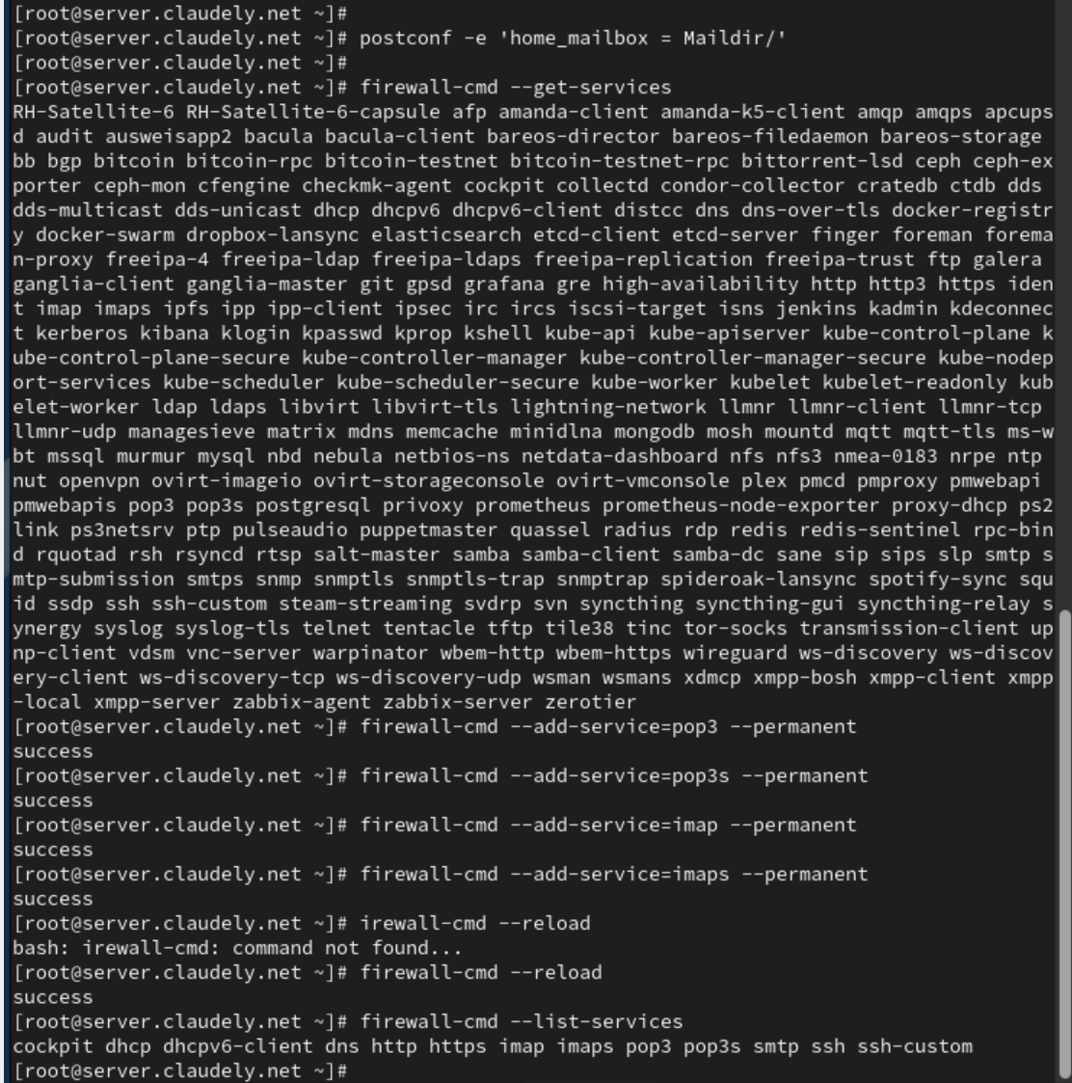
Настройка dovecot
Рис. 2.2. Конфигурация межсетевого экрана, разрешив работать службам протоколов POP3 и IMAP.

Slide 6
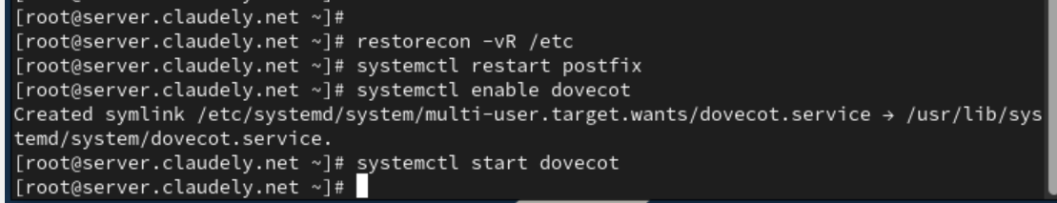
Настройка dovecot
Рис. 2.3. Восстановление контекста безопасности в SELinux. Перезапуск Postfix и запуск Dovecot.

Slide 7
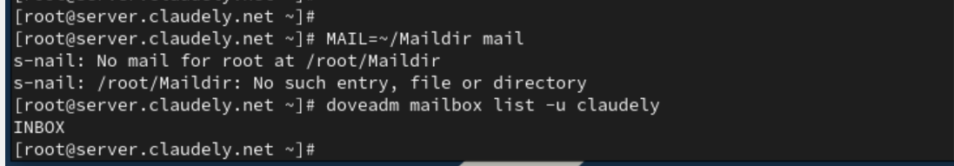
Проверка работы Dovecot
Рис. 3.1. Просмотр на терминале сервера имеющейся почты и mailbox пользователя.

Slide 8
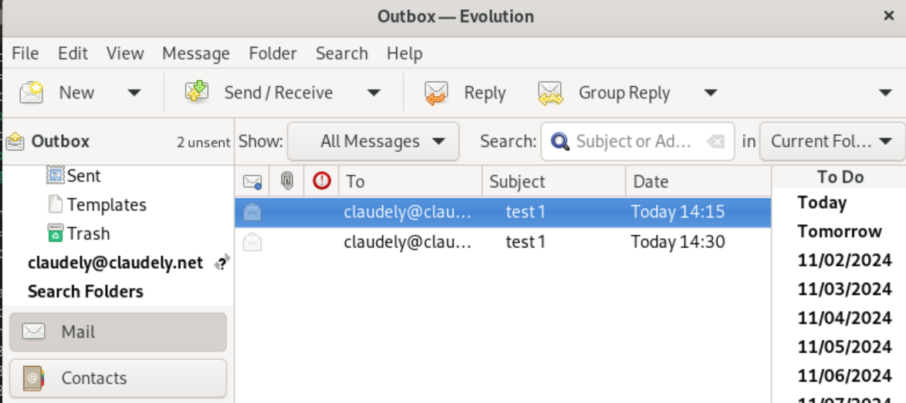
Проверка работы Dovecot
Рис. 3.2. Отправка из почтового клиента нескольких тестовых писем и проверка их доставки.

Slide 9
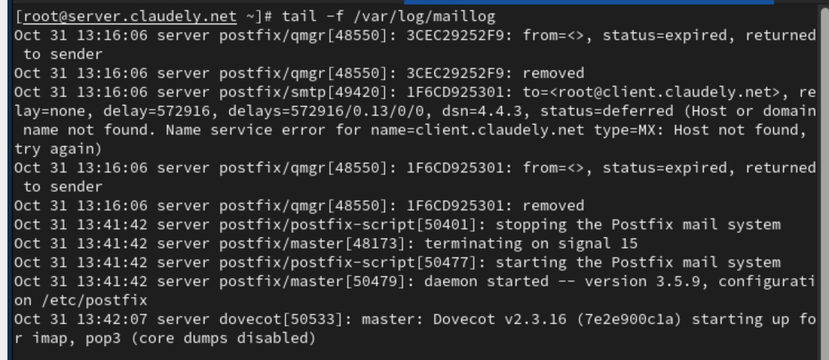
Проверка работы Dovecot
Рис. 3.3. Просмотр сообщений, выдающихся при мониторинге почтовой службы на сервере.

Slide 10
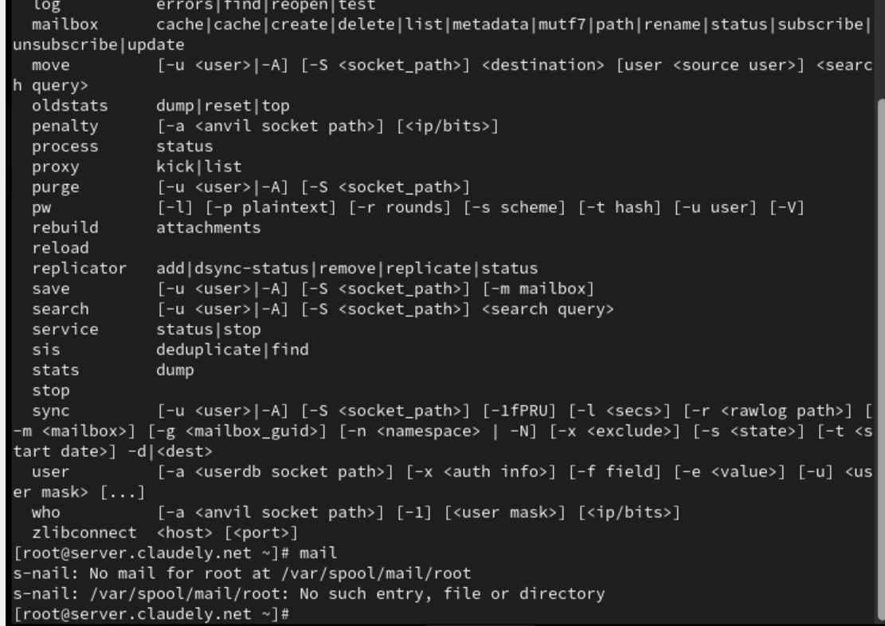
Проверка работы Dovecot
Рис. 3.4. Просмотр сообщений, выдающихся при использовании doveadm и mail.

Slide 11
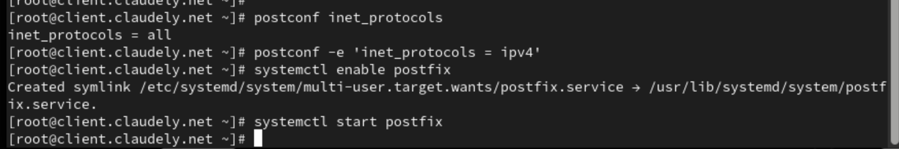
Проверка работы Dovecot
Рис. 3.5. Подключение с помощью протокола Telnet к почтовому серверу по протоколу POP3 (через порт 110), ввод своего логина для подключения и пароля.

Slide 12
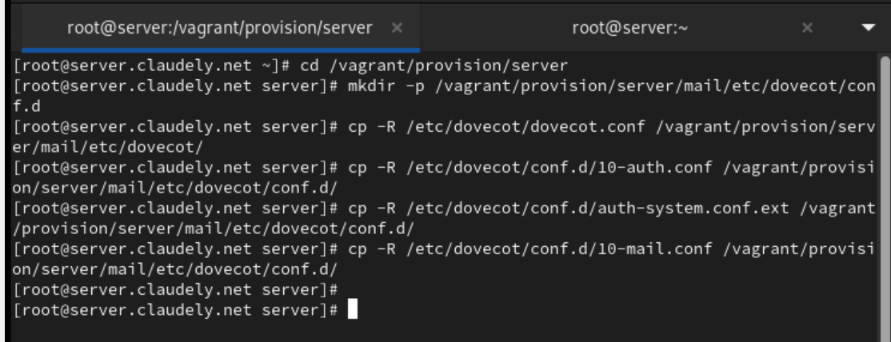
Внесение изменений в настройки внутреннего окружения виртуальной машины
Рис. 4.1. Переход на виртуальной машине server в каталог для внесения изменений в настройки внутреннего окружения /vagrant/provision/server/. Помещение в соответствующие подкаталоги конфигурационных файлов Dovecot и замена конфигурационного файла Postfix.

Slide 13
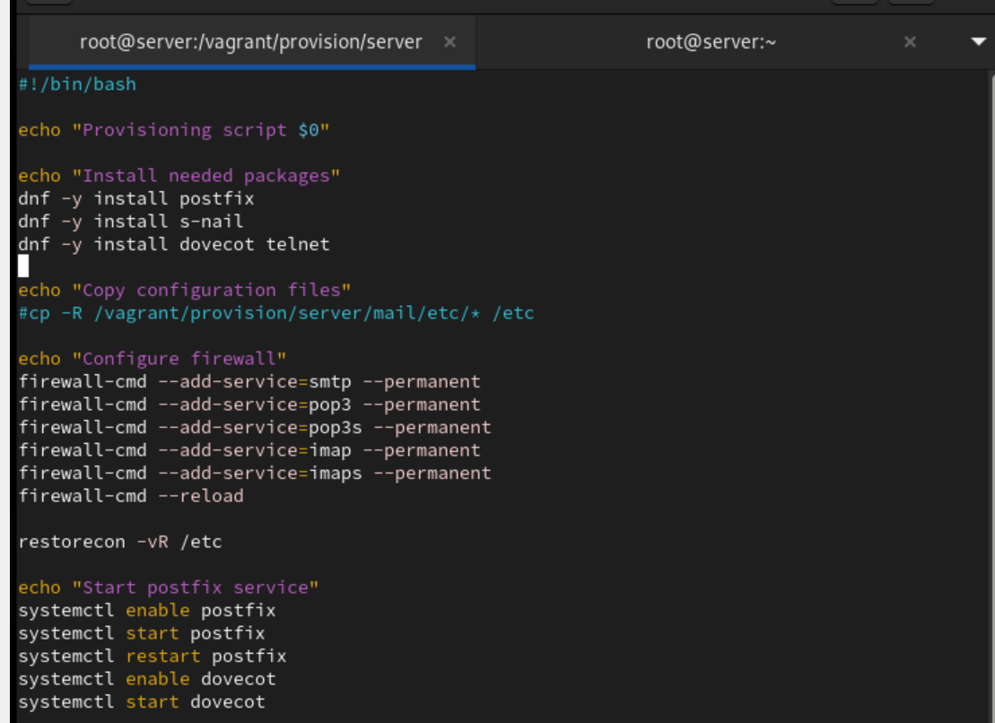
Внесение изменений в настройки внутреннего окружения виртуальной машины
Рис. 4.2. Внесение изменений в файл /vagrant/provision/server/mail.sh.

Slide 14
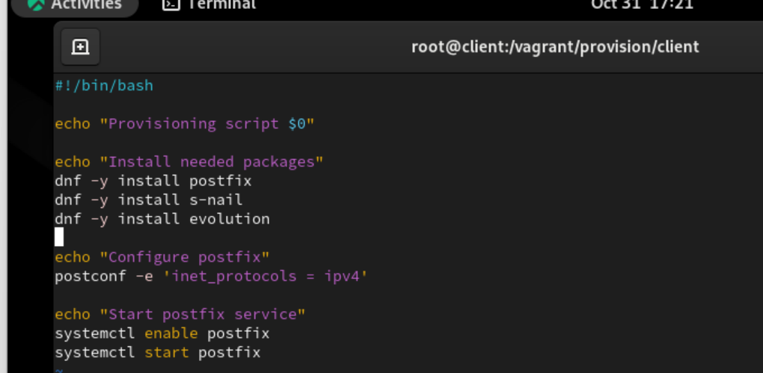
Внесение изменений в настройки внутреннего окружения виртуальной машины
Рис. 4.3. Корректирование на виртуальной машине client в каталоге /vagrant/provision/client файла mail.sh.

Slide 15
Вывод
В ходе выполнения лабораторной работы были приобретены практические навыки по установке и простейшему конфигурированию POP3/IMAP-сервера.

Slide 16
Спасибо за внимание !

